Slide 1





출입관리 시스템
제론 얼라이언스.
Café.naver.com/ktl811

Slide 2



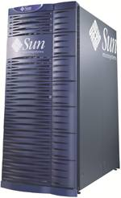
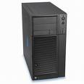

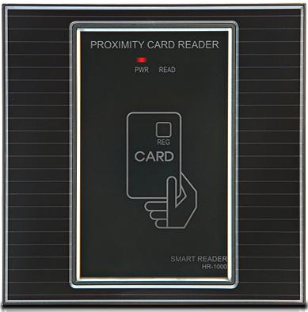


시스템 구성도
LAN
…
카드리더
도어락
Exit 버튼
Exit 버튼
DB
통신데몬
…
카드리더
모니터링
도어락
Exit 버튼
Exit 버튼
근태
…
카드리더
식수
도어락
Exit 버튼
Exit 버튼

Slide 3


기기설정
준비물
  - 노트북, LAN케이블(크로스 케이블) or USB To Serial 케이블, ZregT.Exe
노트북과 메인 컨트롤러 연결
  - 노트북과 메인 컨트롤러와 LAN 케이블 또는 USB To Serial 케이블을 이용하여 연결
기기 설정
  - 메인 컨트롤러 : 기기 IP,로컬 컨트롤러 사용 개수 설정
  - 출입문 타입 설정
  가) 출입문상태전송 : 출입문상태
  나) 화재발생시 문제어 : 사용
  다) 도어락타입 : 일반형(정전시열림) – EM락,스트라이커
  자동문/주차
  Speed Gate – 스피드게이트
  - 카드리더 설정 : 카드리더 Type,카드리더 사용 유무,카드리더 제어 문번호

Slide 4



서버 프로그램 설치
준비물
  - 프로그램 Setup CD
프로그램 설치 순서
  - 데이터베이스 설치
  - 통신데몬 프로그램 설치
  - 모니터링 프로그램 설치
  - 근태 시스템 또는 식수 프로그램 ( 사용 유무에 따라 설치 또는 미 설치)

Slide 5



서버 프로그램 환경설정
프로그램 사용환경 설정(데몬 - 환경설정)
  - 데몬환경 : 데몬 IP,파일서버 IP,파일저장Dir
  - 프로그램 : 0.고정카드번호(4BYTE) => 2.HEX <-> ASCII 로 변경
  - 화재 : 화재전체사용복구사용유무 => 1.사용함 으로 변경
  - 특화시스템 : 회사선택 =>1.KT서초사옥 으로 변경
출입문 등록순서 (데몬 - 기기설정)
  - 기기관리 : 메인 컨트롤러 와 해당 메인 컨트롤러 아래의 로컬 컨트롤러를 추가
  - 출입문관리 : 메인 또는 로컬 컨트롤러에서 제어 하는 출입문 명칭과 조회 순서 추가
사원등록 (모니터링)
  - KT카드 발급
  - 카드 권한 부여

